Slide 1
Web Game Project
ABetter
컨셉기획
201020324 이제우
201220960 여상호

Slide 2
INDEX
-
01. 문제정의
02. 타겟분석
03. 가치분석
04. 핵심기술요소
05. Mockup
-

Slide 3

프로젝트 이름
웹 기반 2D 멀티 슈팅 게임
Archaeopteryx.io
Notes:
그러다가 처음에는 여러명이서 하나의 몬스터를 클리어하는 레이드방식의 게임을 생각했는데// 고정된 AI 패턴 한계 // 다른 유저와도 동시에 싸울수 있게 해서 극복

Slide 4

문제정의
Notes:
생각- 게임1, 게임2,→ 현실적으로 가능한 웹게임에 대한 생각

Slide 5

문제정의
설치 없이 간편하고 접근성 있는 재밌는 게임을 할 수 있을까?
“웹 기반의 게임＂
Notes:
웹게임은

Slide 6
문제정의
고정된 AI로 인한 게임방식의 정형화
“멀티 액션 슈팅 게임＂
Notes:
그러다가 처음에는 여러명이서 하나의 몬스터를 클리어하는 레이드방식의 게임을 생각했는데// 고정된 AI 패턴 한계 // 다른 유저와도 동시에 싸울수 있게 해서 극복

Slide 7

문제정의
플러그인으로 인한 접근성 저하.
자바스크립트 2D 게임 엔진 사용
Notes:
그래서 기존 웹게임의 문제 -> 자바스크립트 엔진이 아닌 다른 엔진 플러그인 필요 // 자바스크립트 게임 엔진을 활용해서
//모바일에서 쉽게 접근가능

Slide 8

문제정의
웹 게임 유저 증가시 서버 운용 비용의 증가
클라우드 서비스 사용 및 서버 운용 정책 설정
Ansible을 통해 게임의 변경사항에 대한 자동화
Notes:
웹게임의 문제인 서버운용비용의 증가
클라우드, 서버운용정책, 앤시블, 자동화

Slide 9
타겟
|기존의 게임 과금 정책에 질린 온라인 게임 유저 |
| 쉬는 시간에 가볍게 게임을 즐기고픈 학생, 직장인 |
타겟 고객

Slide 10
타겟
| 게이머 | 1인 방송인 |인터넷 커뮤니티 | 구글 광고 |
StakeHolders

Slide 11


가치
차별화
1.기존의 액션 슈팅 게임을 표방함
2. Agar.io 와 같은 간단한 멀티 PVP 웹게임
몬스터 AI 뿐만 아니라 다른 유저도 적으로 만남
죽으면 초기화되는 멀티 게임

Slide 12
가치
Benefits/Effects
프로그램의 설치 없이 PC/모바일 접근 가능
2. 빠른 육성을 할 수 있고, 과금 요소 없는 게임

Slide 13
핵심 기술 요소
| 다수의 유저를 처리 할 수 있는 서버 구현 |
| 유저 이탈을 방지하는 게임 시스템의 구현 |

Slide 14
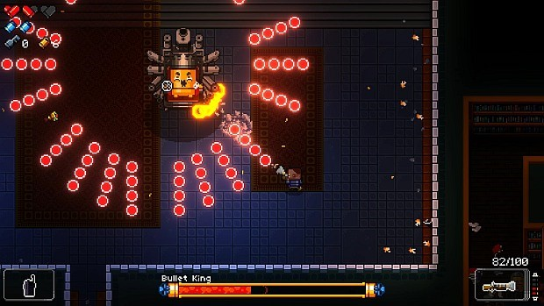

초안

Slide 15
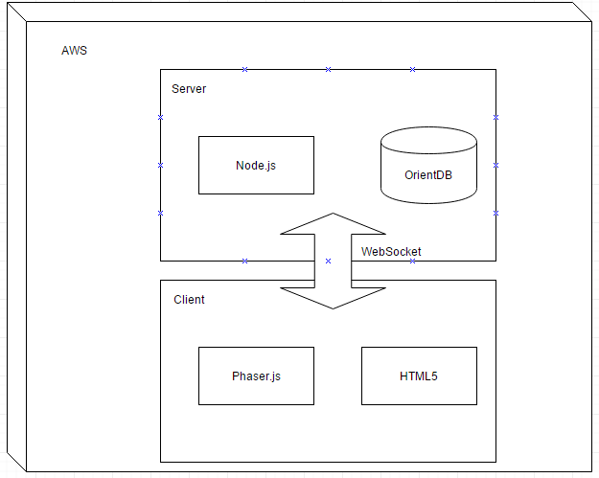
초안
증가하는 유저에 탄력적 대응
플러그인이 필요없는 자바스크립트 게임 엔진

